Slide 1
F# Das Typsystem
Nasser Brake
http://www.nasser-brake.de
Notes:
Thanks go to
Karlkim Suwanmonkol (@kimsk) for FsReveal

Slide 2
Wo komme ich her
Anfänge mit Cobol und OS/390
Visual Basic 6 SP 4
Visual Basic.Net 1.0
C# ab 2.0 (Welcome Generics!)
MVC und MVVM
REST und WCF

Slide 3

Funktional ist kein Trend
Notes:
Kein Hipster, nicht metrosexual!

Slide 4
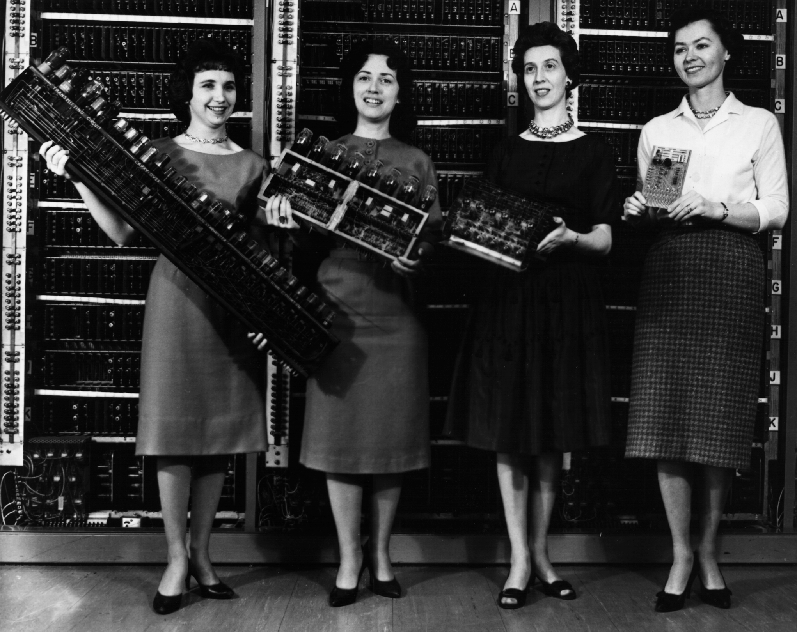
Funktional ist alt
Notes:
FP kommt aus der Zeit des ENIAC First Electronic General-Purpose Computer.
Men did the hardware, women the wiring and computation!
Bild zeigt die Entwicklung der Hardware hinsichtlich der Größe!

Slide 5
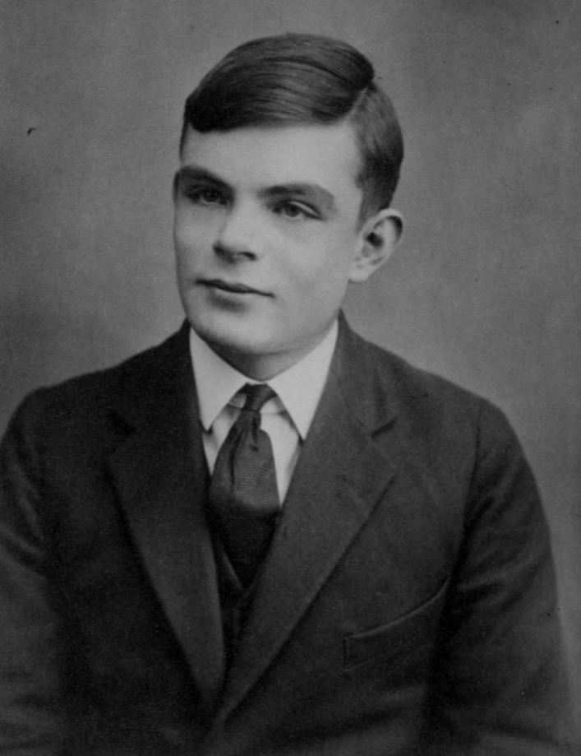
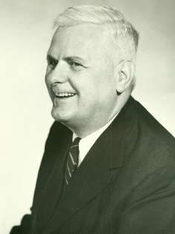
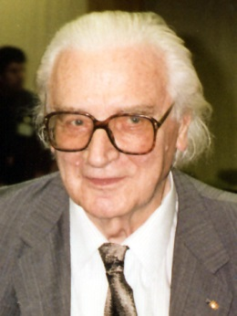
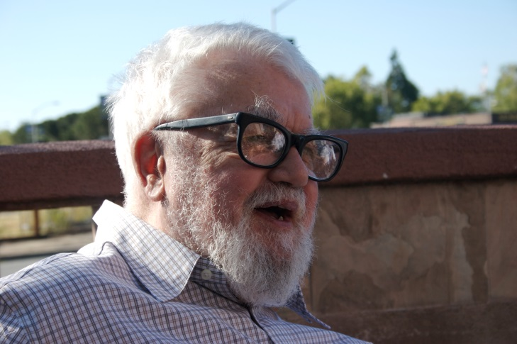
Funktional ist alt
Notes:
Alan Turing, Erfinder der Turing Maschine, Grundlagen Forschung zum Thema Berechenbarkeit
Alonzo Church, hat an Lambda Kalkül gearbeitet, die Basis für eine Turing Maschine. "formale Sprache zur Untersuchung von Funktionen". Mathematische Analyse von Funktionen und deren gebundenen Parameter.
Konrad Zuse hat Ideen aus dem Lambda-Kalkül 1942 bis 1946 in seinen Plankalkül (eine der ersten höheren Programmiersprachen) einfließen lassen.
John McCarthy, hat die Spezifikation und das erste Compiler für LISP geschrieben, die zweit älteste und noch gebräuchliche Programmiersprache (FORTRAN ist die erste!)

Slide 6
Funktional ist überall
F#
Scala
Closure
.net
Java
Notes:
Seit Mitte der 2000er Jahre haben die führenden Laufzeitumgebungen neue Konstrukte eingeführt die funktionale Sprachen begünstigen
Lambdas
Endrekursion (Tail Recursion)

Slide 7
Funktionale Erscheinungen
JQuery Callback Funktionen
C# ab 3.5: Funktionale Elemente und DSLs
Func<> als Parameter (HOF)
Immutability bevorzugen (Default in FP)
Erfolge: WhatsApp, Jane Street
Notes:
Functional Creep
Kein Hype, kein neuer Trend, sondern endlich auch im Enterprise-Umfeld angekommen (Scala/Clojure auf JVM, F# auf .NET, funktionale Ansätze in JavaScript)
Prognose: In den 2020ern wird genau so erwartet, dass man funktional programmieren kann, wie heute mit OOP (Zitat R.B.!)
OO Unzulänglichkeiten: Noch mehr Frameworks, vielversprechende Ansätze erweisen sich als äußerst schwierig wie Test-Driven-Development, Domain Driven Development

Slide 8
Ideen aus der FP Welt
Funktionen sind auch nur Typen
Haben Bezeichner
Können zu Listen zusammen gefasst werden
Können als Parameter verwendet werden
Können als Ergebnis einer Funktionen zurückgegeben werden
„Reine“ (pure) Funktionen haben keine Nebenwirkung
Notes:
type S = { Name : string; Tun : string -> string; };;
let f g x = g x;;
let addFive x = (+) x 5;;
Typ <> Klasse: Kein Verhalten, Reine Datenstruktur. Aber Achtung: Ich kann in F# da ein bisschen schummeln, F# ist Functional first und erlaubt die Verwendung von OO Konstrukte.
type Name = { Vor : string; Nach : string; }
type Name‘ = { Name : Name; Title : string; Zusatz : string; }
Immutability. Grundsätzlich: Es gibt keine Variablen (Slot im Speicher wo ich etwas pushen und poppen kann). Einmal zugewiesen, bleibt es da für immer! Zwei Vorteile:
Simple to reason about. Die Frage „Wann hat sich der Wert geändert?“ stellt sich gar nicht mehr, der Wert kann nur zugewiesen werden
Multi Core ready: Kein Mutex, kein Semaphore, kein Monitor!
Man muss State neudenken, besser neulernen, die FP Leute haben das schon gemacht. Und übrigens, SmallTalk war auch immutable, State war nur mittels eines Messaging Untersystem möglich.
Eine Funktion wird zu einem Ausdruck gebunden und gibt diesem einen Wert.

Slide 9
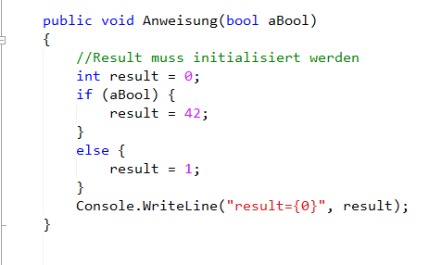
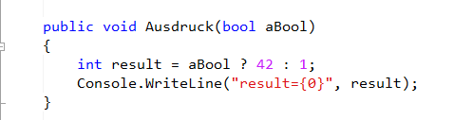
Ideen aus der FP Welt
Funktionen vs. Ausdrucke
Notes:
Variable result muss außerhalb der Anweisung definiert werden, wird jedoch davon berührt: das ist eine Nebenwirkung, also Side Effect.
If ist eine Anweisung die NUR Nebenwirkungen erzeugt. Ich kann IF nicht binden zu einem Bezeichner.
In einem Ausdruck gibt es keine Nebenwirkung da die Variable den Wert erhält sobald sie deklariert wird. In einer FP Sprache wäre result auch noch immutable.
KEINE NullReferenceExceptions mehr, WIRKLICH, GAR keine mehr!!!!!!!!!!!!

Slide 10
Ideen aus der FP Welt
Typ <> Klasse: Datenstruktur vs. Verhalten
Datenstruktur beinhaltet nur Daten
Komposition: light-weight types, verbinden zu neuen composite types. Keine Vererbung
Notes:
type S = { Name : string; Tun : string -> string; };;
let f g x = g x;;
let addFive x = (+) x 5;;
Typ <> Klasse: Kein Verhalten, Reine Datenstruktur. Aber Achtung: Ich kann in F# da ein bisschen schummeln, F# ist Functional first und erlaubt die Verwendung von OO Konstrukte.
type Name = { Vor : string; Nach : string; }
type Name‘ = { Name : Name; Title : string; Zusatz : string; }
Immutability. Grundsätzlich: Es gibt keine Variablen (Slot im Speicher wo ich etwas pushen und poppen kann). Einmal zugewiesen, bleibt es da für immer! Zwei Vorteile:
Simple to reason about. Die Frage „Wann hat sich der Wert geändert?“ stellt sich gar nicht mehr, der Wert kann nur zugewiesen werden
Multi Core ready: Kein Mutex, kein Semaphore, kein Monitor!
Man muss State neudenken, besser neulernen, die FP Leute haben das schon gemacht. Und übrigens, SmallTalk war auch immutable, State war nur mittels eines Messaging Untersystem möglich.

Slide 11
Ideen aus der FP Welt
Immutability
Keine Variablen (Slot im Speicher wo ich etwas pushen und poppen kann). Einmal zugewiesen, bleibt der Wert
Die Frage „Wann hat sich der Wert geändert?“ stellt sich gar nicht mehr, der Wert kann nur zugewiesen werden
Multi-Core ready: Kein Mutex, Semaphore, Monitor!
Konsequenz: State muss neugedacht werden
Notes:
Typ <> Klasse: Kein Verhalten, Reine Datenstruktur. Aber Achtung: Ich kann in F# da ein bisschen schummeln, F# ist Functional first und erlaubt die Verwendung von OO Konstrukte.
type Name = { Vor : string; Nach : string; }
type Name‘ = { Name : Name; Title : string; Zusatz : string; }
Immutability. Grundsätzlich: Es gibt keine Variablen (Slot im Speicher wo ich etwas pushen und poppen kann). Einmal zugewiesen, bleibt es da für immer! Zwei Vorteile:
Simple to reason about. Die Frage „Wann hat sich der Wert geändert?“ stellt sich gar nicht mehr, der Wert kann nur zugewiesen werden
Multi Core ready: Kein Mutex, kein Semaphore, kein Monitor!
Man muss State neudenken, besser neulernen, die FP Leute haben das schon gemacht. Und übrigens, SmallTalk war auch immutable, State war nur mittels eines Messaging Untersystem möglich.
Eventuell noch zusammenfassen – was sind die Vorteile? Nicht unbedingt hier, sondern als Zusammenfasung am Ende? FEHLT
type S = { Name : string; Tun : string -> string; };;
let f g x = g x;;
let addFive x = (+) x 5;;

Slide 12
Warum F#?
F# ist eine functional-first .net Sprache: Alles was in C# (IL) möglich ist (Getter/Setter, Interfaces, Methods, etc.)
Typsystem das Komposition bevorzugt
Prägnanz, LOC Zahl reduziert durch ML Syntax
Immutability als Default, mutable „Code smell“
ML Syntax ersetzt Func<>
Vereinfachung (Reason about code)
Vereinfachung (Asynchron, Parallel, Strategie)
Notes:
F# ist „functional first“, die Konstrukte der OO Welt stehen mir weiterhin zur Verfügung in F#.
Stärker betonen, dass (sobald funktionale Konstrukte in der Sprache bereitstehen), diese den Code vereinfachen können
Direkt die Frage beantworten – Warum FP? -> Immutability, Making invalid state un-representable (Muss ich mir für das Beispiel mit DDD aufheben!), high-oder functions, …

Slide 13
Fokus des Vortrags
Viele mögliche Themen
Higher order functions
Type Provider
Cloud
Machine Learning
Heute nur ein Thema, das aber ausführlich:
Data Types
Notes:
Warum dieses Thema? Weil es überraschend viel Nutzen brachte und weil es mit DDD gut zusammenpasst

Slide 14
Wofür ist ein (statischer) Typ gut?
Compile-time check
Annotation eines Wertes
Kontrolle der Interaktion mit anderen Werten
Beschränkung von Funktionsdomänen:
Nur bestimmte Werte sind zulässig als Input
Nur bestimmte Werte sind zu erwarten als Output
Zum Vergleich: dynamische Sprachen können nur runtime checks ausführen
Notes:
Annotation: entweder tut der Programmierer dies oder, im Falle von F#, das Type inference

Slide 15
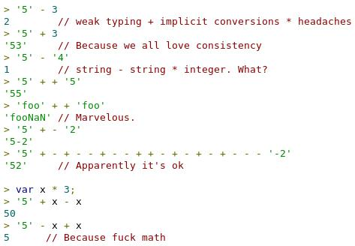
Wofür ist ein (statischer) Typ gut?
Notes:
Ist am besten erkennbar wenn man die Möglichkeiten einer schwachen Typisierung betrachtet
Copyright Karlkim Suwanmongkol (@kimsk) | Twitter

Slide 16
Themen
Tuple (Ja!)
Record (Ja!)
Discriminated Unions (Ja!)
Option types (Ja!)
Functions
Listenwesen
Einheiten
Type Provider
Berechnungsausdrucke

Slide 17
Data Types
Construction
Deconstruction
Pattern Matching
Structural Equality vs. Reference Euqality
Notes:
Types werden immer aus kleineren Einheiten zusammen erstellt, die kleinsten sind die Primitives der Sprache.
Dies bedingt dass ich sowohl aus einfachen Einheiten einen komplexeren Typ erstellen kann,
oder aus einem komplexeren die konstituierende einfachere Typen „heraus“ holen kann, oder „Zerlegen“
WICHTIG
Unterschied zu OO:
In OO kann ich eine Klasse erst „Leer“ erstellen, dann nach und nach Properties zuweisen/ändern.
In FP nicht. Immutability heißt einmal erstellt, unveränderbar. Alle Daten müssen bei der Erstellung verfügbar sein

Slide 18
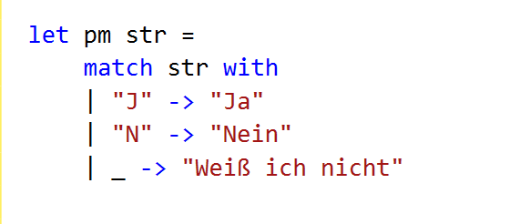
Data Types: Pattern Matching
Kreuzung aus if und switch
Ist ein Ausdruck und keine Anweisung
Erlaubt die Extraktion von Werten aus F# Datentypen
Angepasst für die F# Datentypen, weniger für OO
(Vollständigkeit) Exhaustivness
Notes:
IF and SWITCH on STERIODS
Der F# Compiler ist in der Lage fehlende oder fehlerhafte Fälle zu entdecken. Dies ist bedingt durch die Hindley-Milner Type Inference, C# wird dies nicht können ohne dass „breaking changes“ eingeführt werden.

Slide 19
Structural Equality / Comparison
In C# (und OO) wenn ich zwei Werte vergleiche geschieht folgendes:
Werttyp (int): Werte abgleichen 0 == 0
Struct: Keine Unterstützung für ==, muss einen Operator overload machen
Instanzen: Referenzen werden abgeglichen
Notes:
Zwei im Sinne des Domains gleichwertige Instanzen „Kunde 123“ sind nicht identisch.

Slide 20
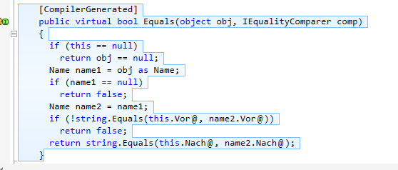
Structural Equality / Comparison
In F# wird Structural Equality vom Compiler für ADTs imlementiert.
Es werden keine Referenzen abgeglichen sondern Werte
Notes:
Es ist möglich das generierte Code in einem Decompiler zu sehen, nur die PDB Datei entfernen damit das IL Code als C# dekompiliert wird, manche decompiler sind schlau und nehmen die Info aus der PDB heraus. Dann sieht man was der Compiler alles erzeugt.

